Slide 1
Microsoft Visual Studio

Slide 2
集成开发环境（IDE, Integrated Development Environment）
Microsoft Visual C++ 6.0(VC6.0)
Microsoft Visual Studio Community，免费
2-<number>

Slide 3
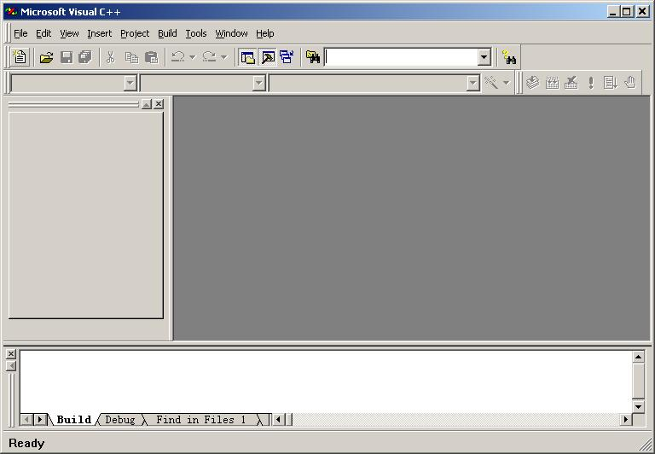
Microsoft Visual C++ 6.0
New Text File
环境窗口
源程序编辑窗口
信息窗口
2-<number>

Slide 4
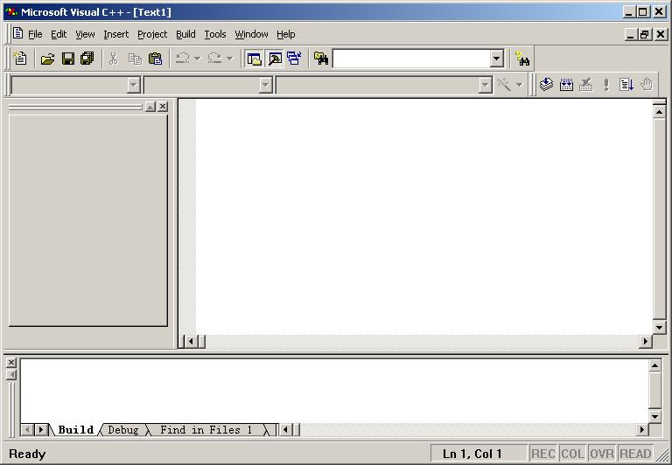
New Text File
源程序编辑窗口
2-<number>

Slide 5
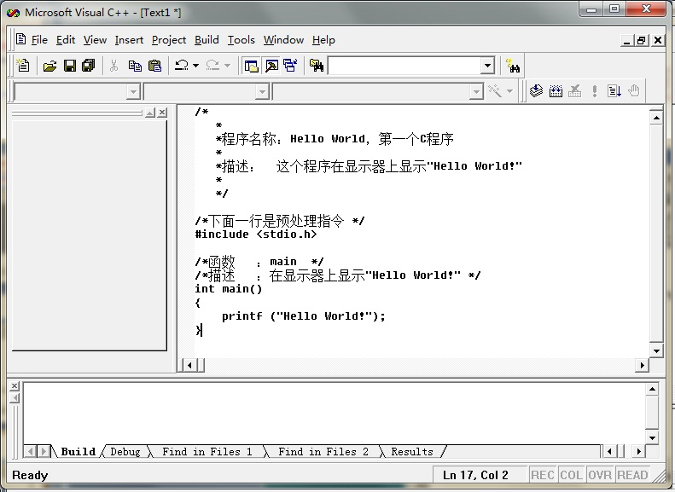
源程序编辑
2-<number>

Slide 6
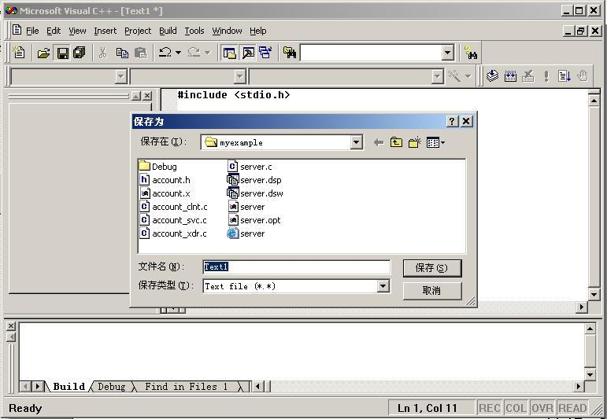
保存源文件
2-<number>

Slide 7
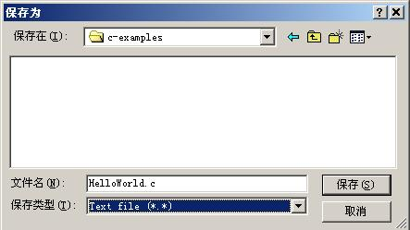
保存为*.c
2-<number>

Slide 8
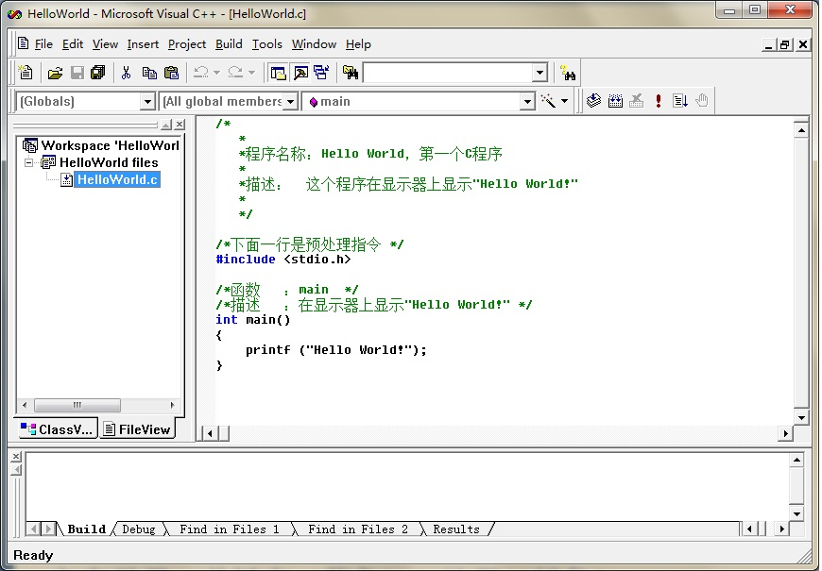
Microsoft Visual C++ 6.0
高亮显示：关键字（蓝色）、注释（绿色）……
“Tools→Options →Format”：字体、颜色等设置
2-<number>

Slide 9
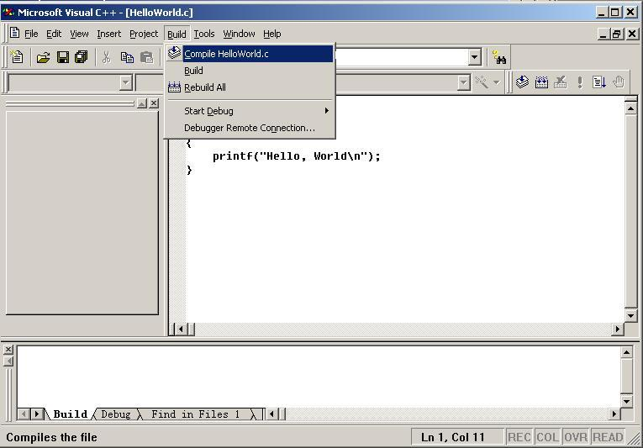
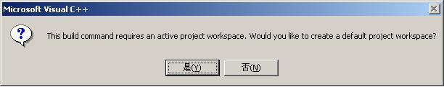
编译
2-<number>

Slide 10
workspace和project
workspace
  工作空间，相当于一个大的项目
  对应dsw文件
project
  工程，相当于大项目下的一个子项目，一个workspace下可以有多个project
  对应dsp文件
2-<number>

Slide 11
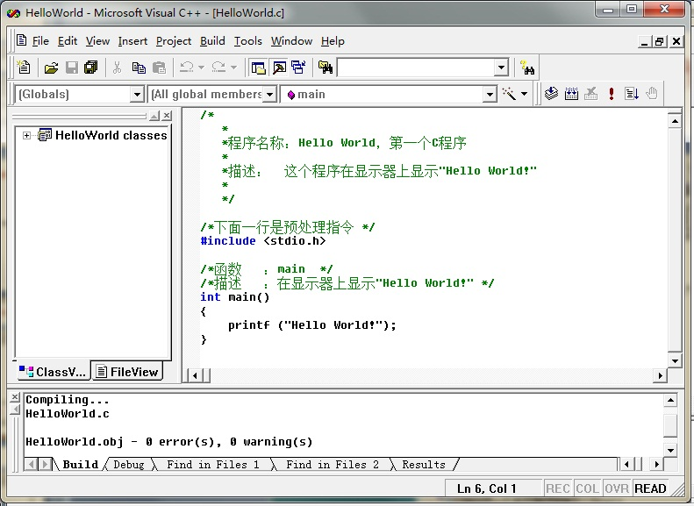
Microsoft Visual C++ 6.0
2-<number>

Slide 12
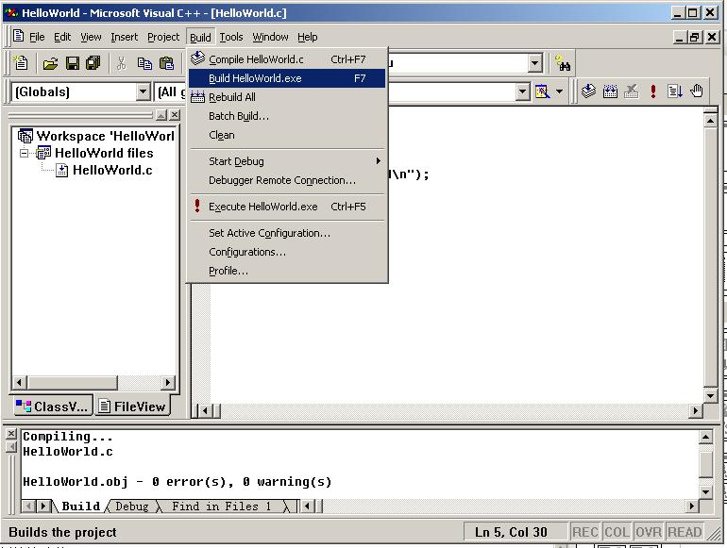
链接
2-<number>

Slide 13
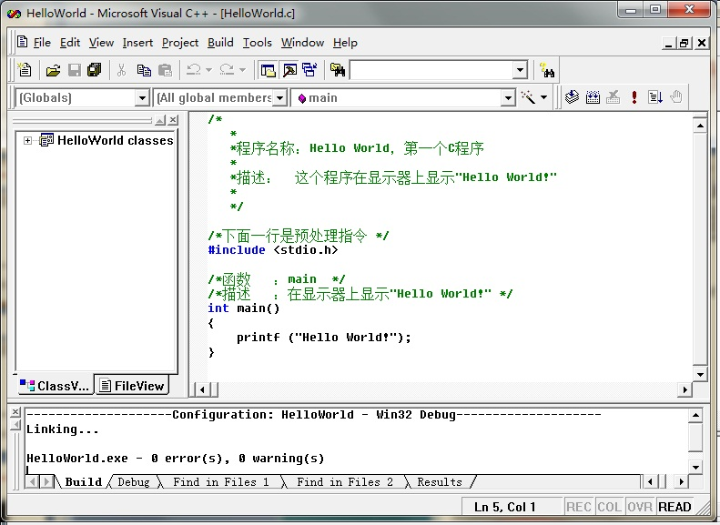
Microsoft Visual C++ 6.0
2-<number>

Slide 14
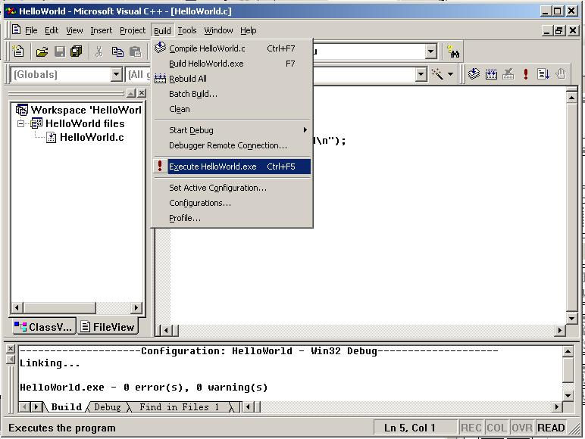
执行*.exe
2-<number>

Slide 15
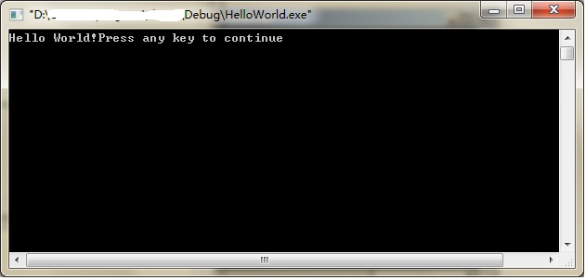
Microsoft Visual C++ 6.0
2-<number>

Slide 16
Close File
2-<number>

Slide 17
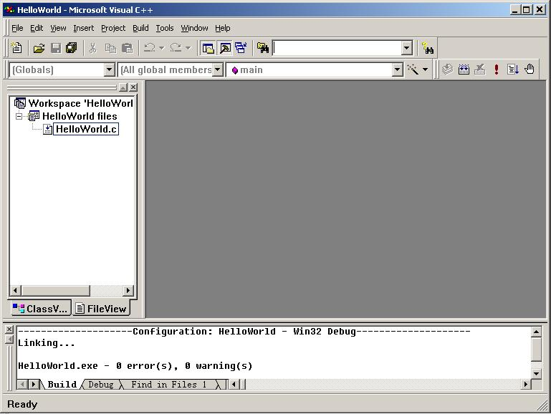
打开*.c
双击
2-<number>

Slide 18
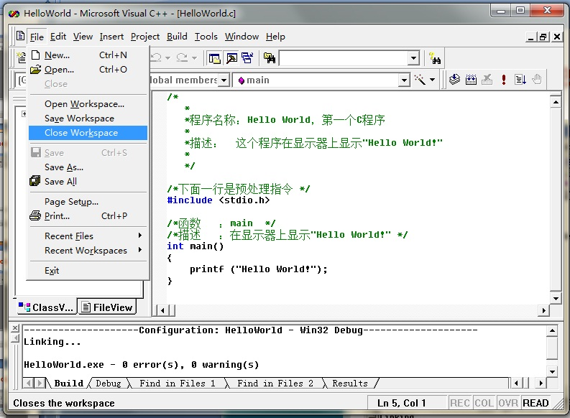
Close Workspace
2-<number>

Slide 19
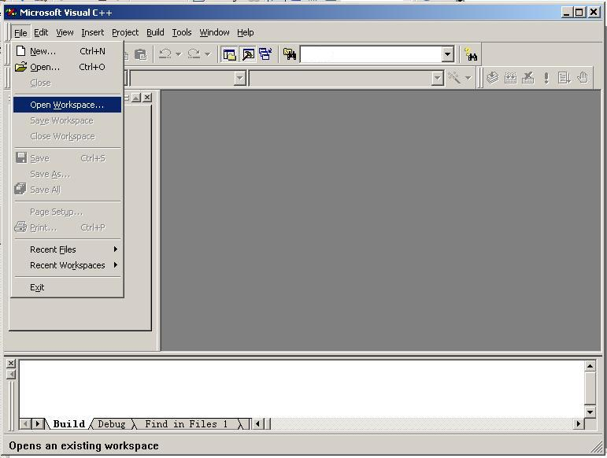
Open Workspace
2-<number>

Slide 20
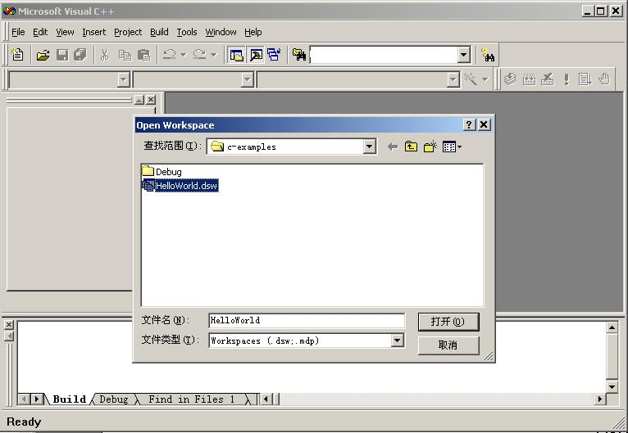
Open Workspace
2-<number>

Slide 21
Open Workspace
2-<number>

Slide 22
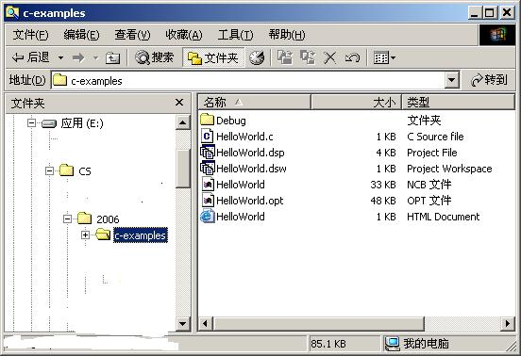
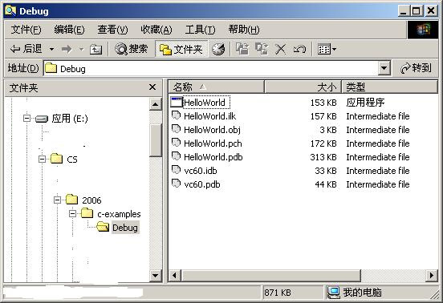
对应文件
2-<number>

Slide 23
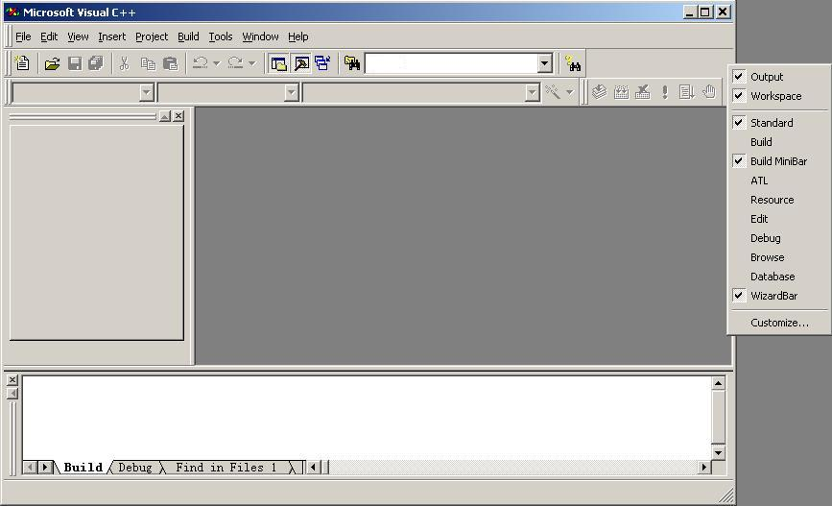
Hide Windows/Toolbars/Buttons
右键单击菜单栏
docking
Docking（泊坞式）：可以停靠在屏幕的任意一边
2-<number>

Slide 24
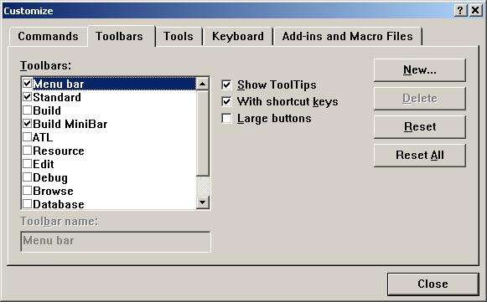
Customize（定制）
2-<number>

Slide 25
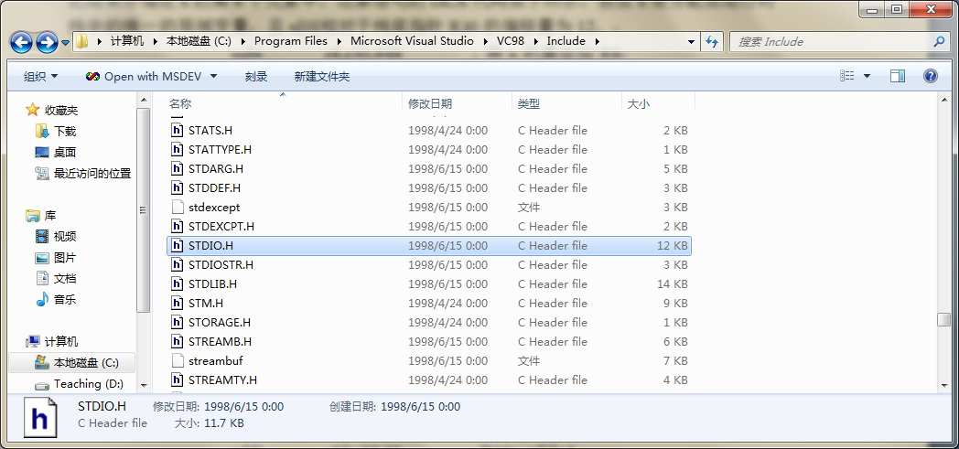
stdio.h

Slide 26
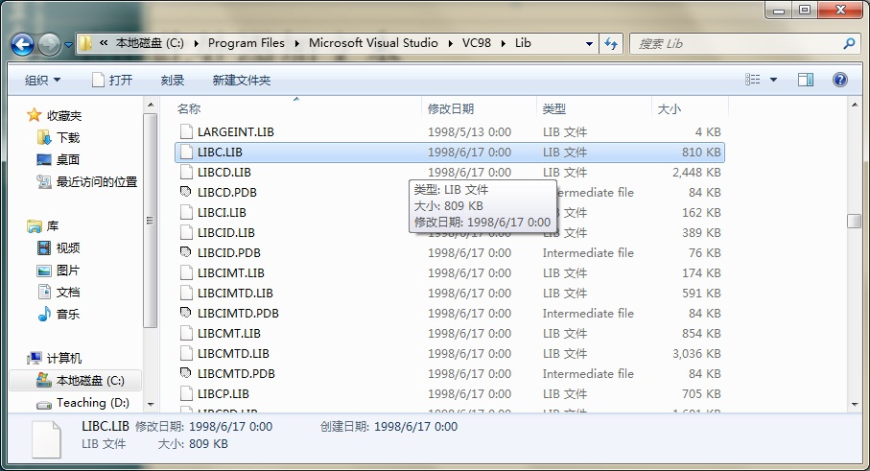
库文件

Slide 27
Visual Studio Community

Slide 28
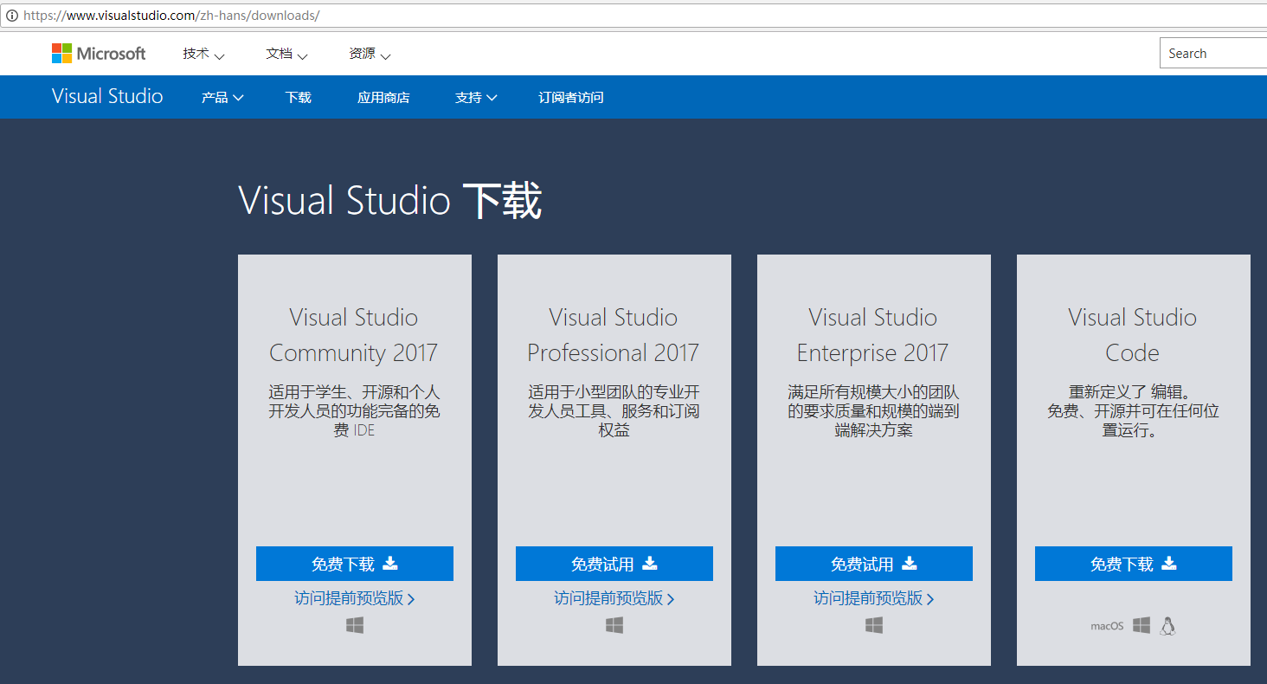
下载

Slide 29
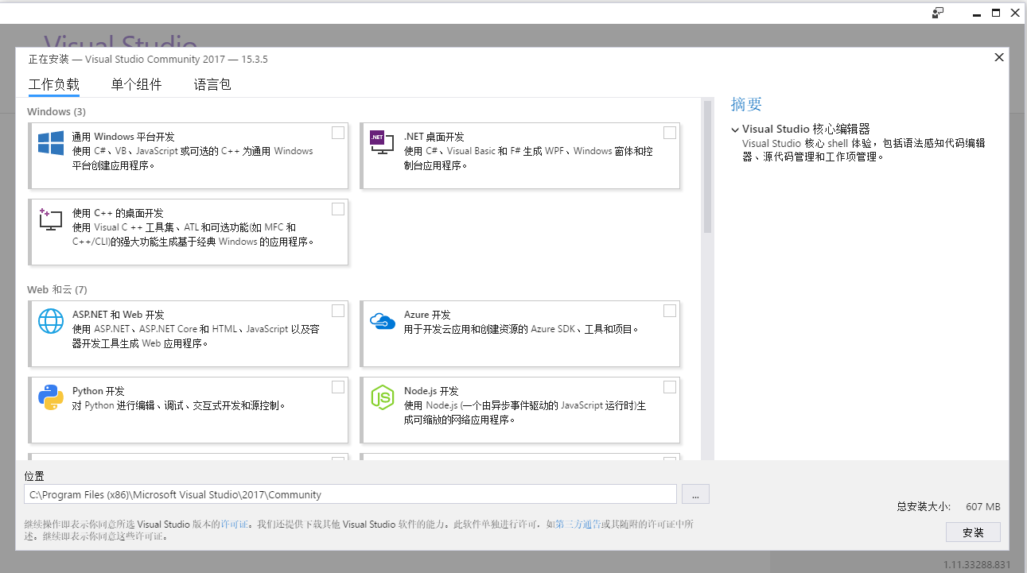
安装，选择C++桌面开发

Slide 30
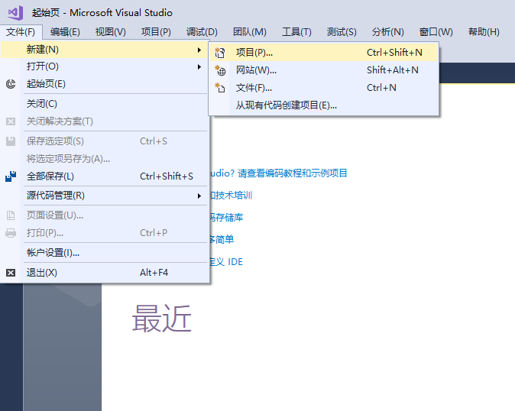
文件-新建-项目

Slide 31
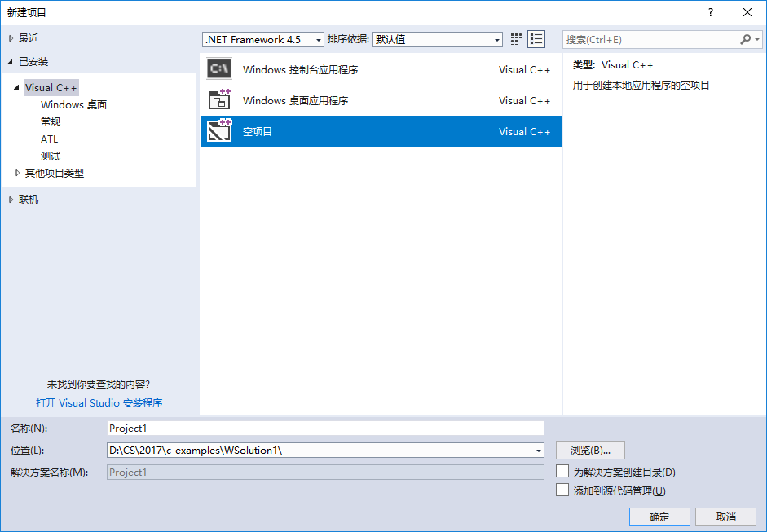
选择Visual C++ 空项目

Slide 32
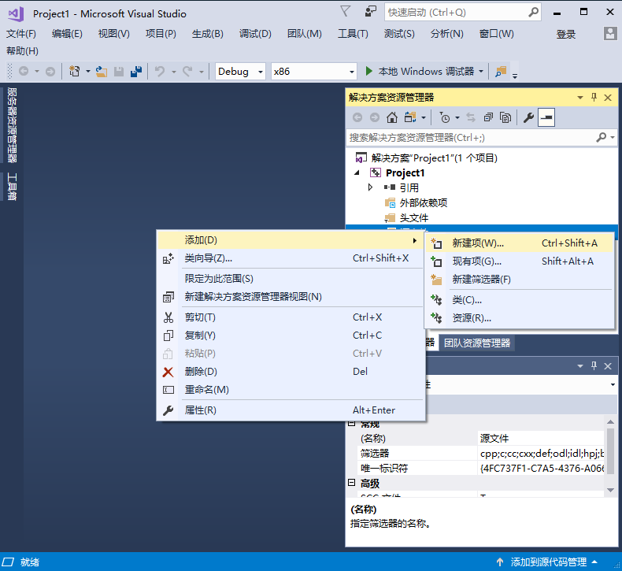
Project1——源文件右键，添加——新建项

Slide 33
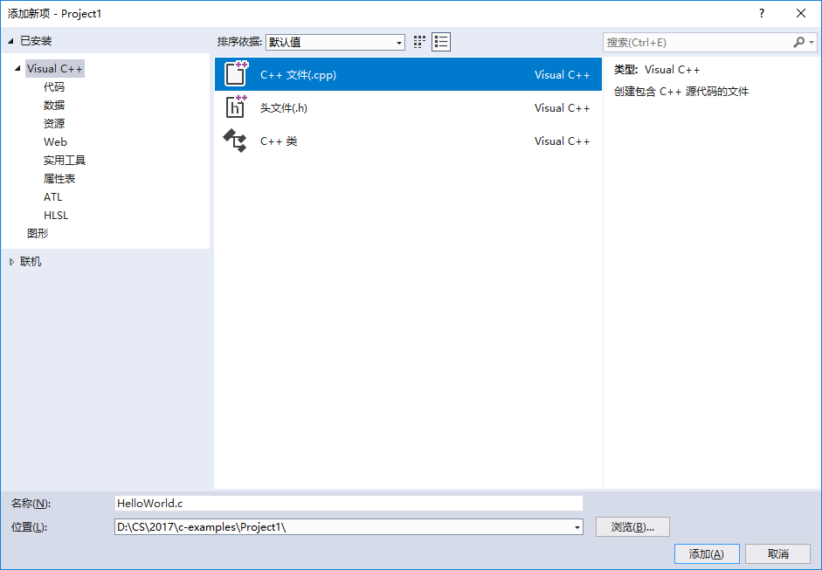
选择C++文件，命名*.c

Slide 34
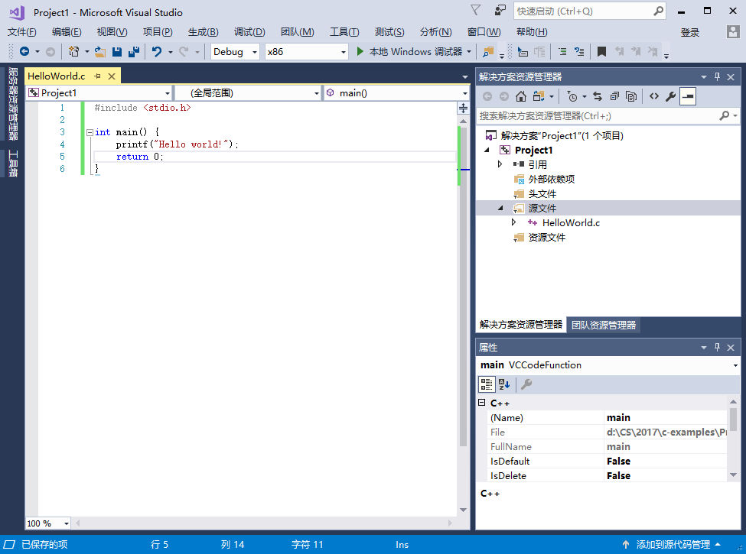
编辑源文件

Slide 35
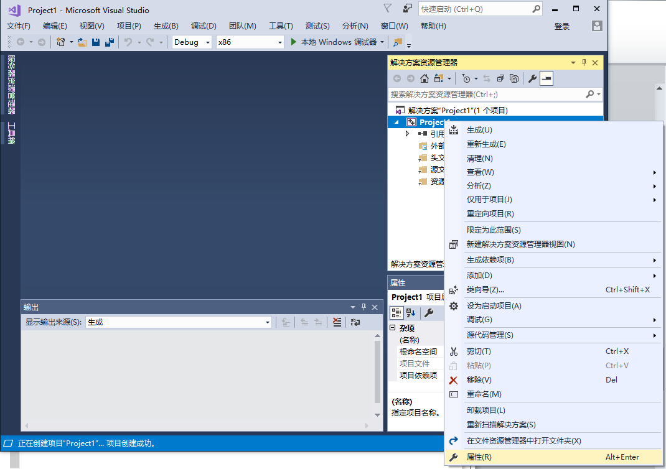
Project1右键，属性

Slide 36
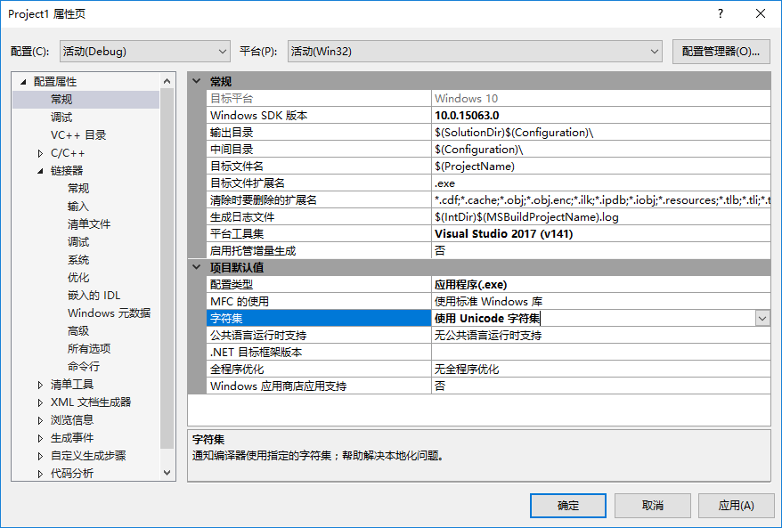
常规——字符集——Unicode

Slide 37
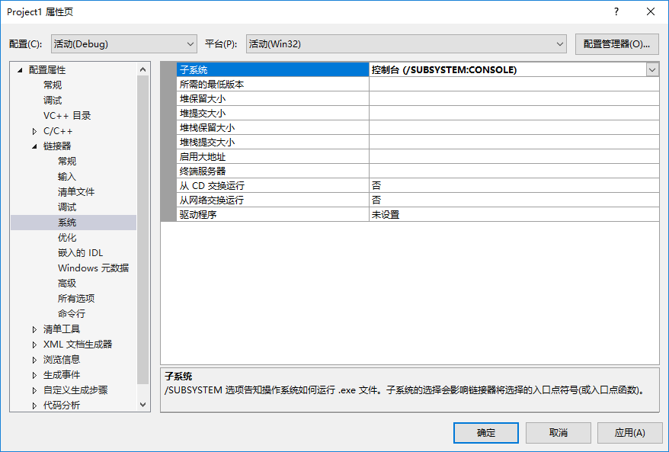
链接器——系统——子系统——控制台
命令行窗口 不退出

Slide 38
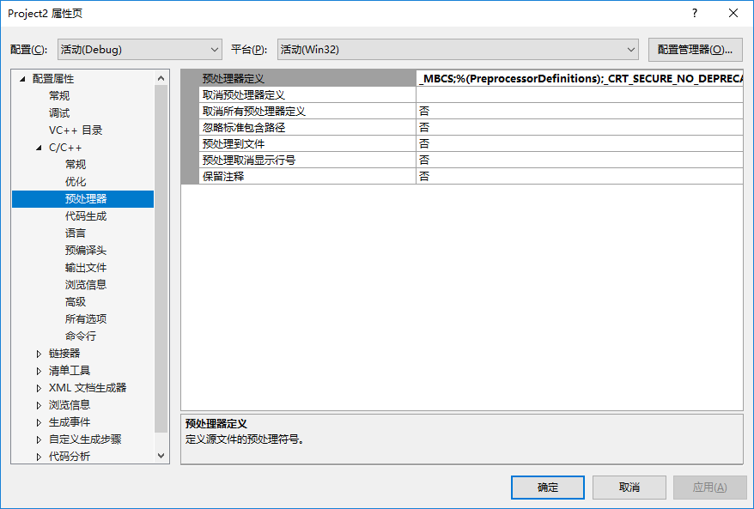
C/C++——预处理器——预处理器定义——增加一项_CRT_SECURE_NO_DEPRECATE
使用scanf函数，不报错

Slide 39
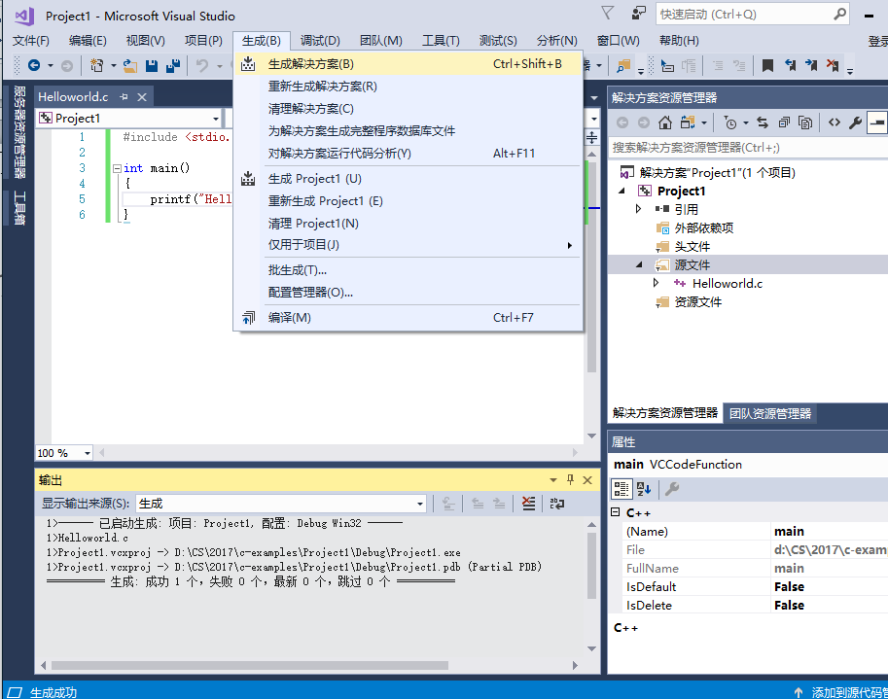
生成——生成解决方案

Slide 40
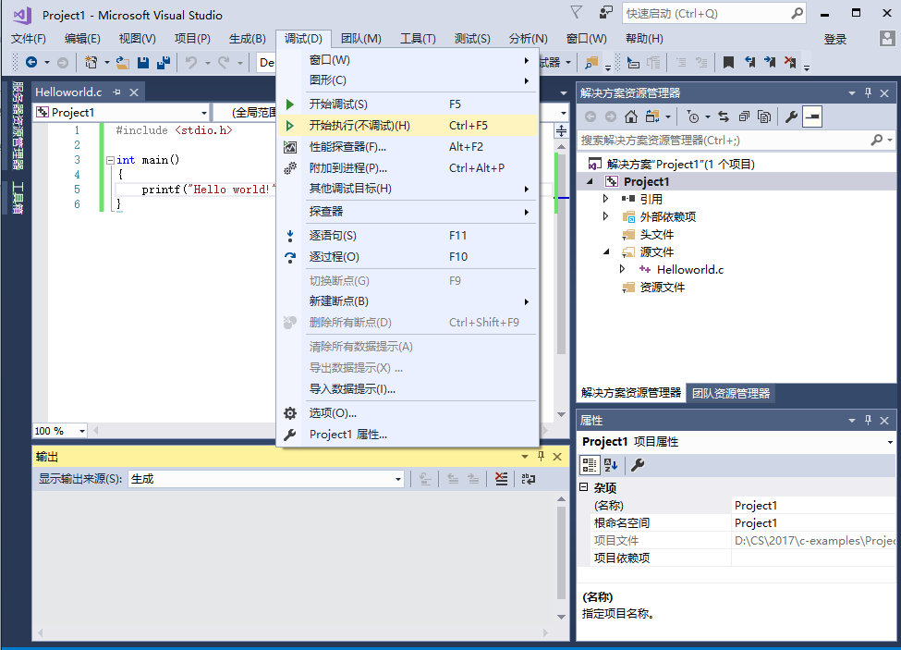
调试——开始执行

